Slide 1
0317 리눅스 4강 -실습내용
kopo 08 김은비

Slide 2
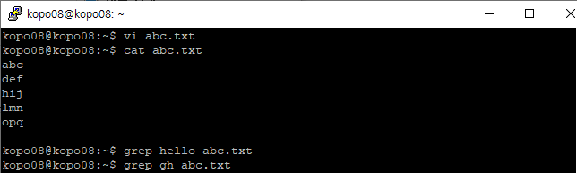
1. 파일 필터
vi 로 txt 파일 먼저 생성 후 내용 확인
grep 명령어를 통해 hello와 gh를 찾아 출력하려 했으나 해당하는 내용이 없어 출력물 없음

Slide 3
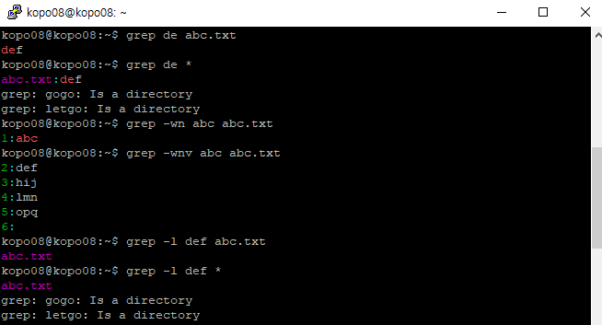

1. 파일 필터
보통 파이프와 함께 명령어 뒤쪽에
오는 식으로 많이 씀
grep de abc.txt : de 가 포함된 부분 출력
grep de * : de가 포함된 파일 모두 출력
grep –wn abc abc.txt : abc와 완전히 일치하는 부분과 그 내용이 있는 줄의 번호 출력
grep –wnv abc abc.txt : abc와 일치하는 부분 제외하고 나머지 출력하며 라인 번호도 함께 출력
grep –l def abc.txt : def 를 포함한 파일 출력, *를 붙이면 해당하는 모든 파일 리스트 출력

Slide 4
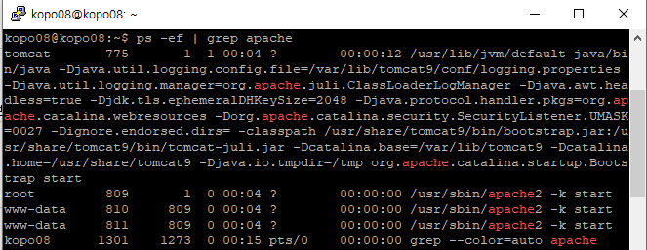
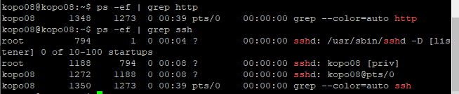
1. 파일 필터
ps –ef | grep apache; http ; ssh
:현재 실행되는 모든 프로세스 중 apache, http, ssh에 대한 내용을 찾아 리스트업

Slide 5
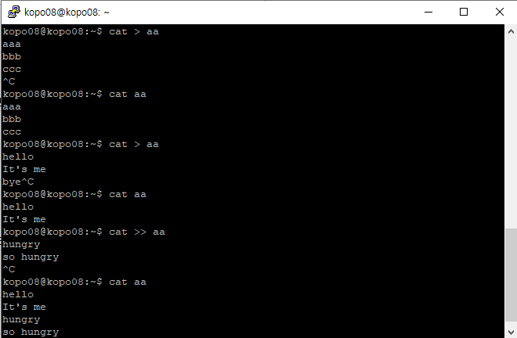
1. 파일 필터

Slide 6

2. 파일 비교정렬
cmp filename filename: 은 두 파일을 비교하여 다른 글자의 수를 바이트와 라인 수로 표현해 줌

Slide 7
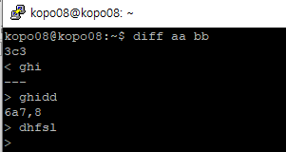
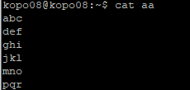
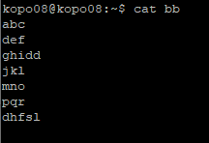
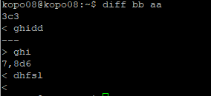
2. 파일 비교정렬
diff a b 는 cmp와 다르게 어디에서 어떻게 다른지 도 나타내줌.
C : change, a: add, d: delet
<는 왼쪽 데이터 값 >는 오른쪽 데이터 값에 대한 내용을 의미한다.

Slide 8
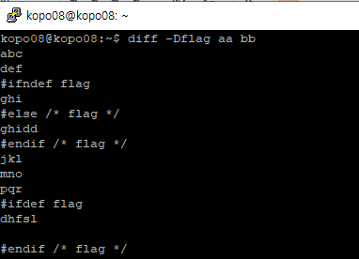
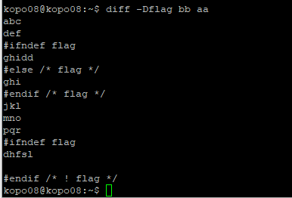
2. 파일 비교정렬
-Dflag 는 ifndef(왼쪽 값) else(ifndef에 대해 다른 값 표시) endif(다른 부분 비교 종료)
ifdef(왼쪽에 없는 오른쪽에 추가된 값) 으로 비교 값을 나타내줌

Slide 9
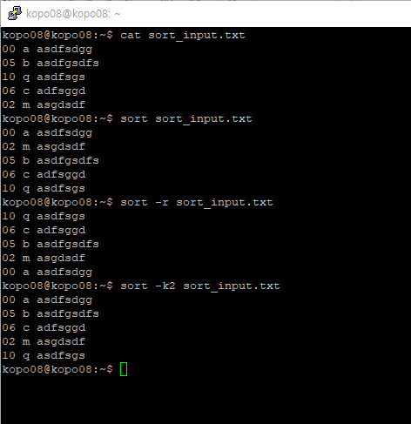
2. 파일 비교정렬
기본적으로 sort는 첫 번째 필드를 기준으로 오름차순 정렬을 함
-r을 붙이면 역순(내림차순) 정렬
-kn은 띄어쓰기 기준 n번째 항목을 기준으로 정렬을 하도록 선택하는 기능

Slide 10
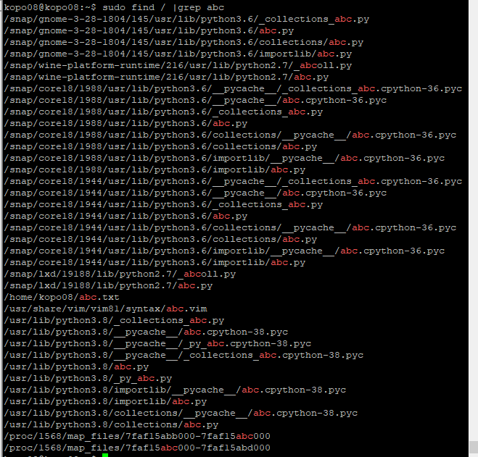
3. 파일 찾기
find / |grep abc: 파일을 읽어 들일 때,
접근 권한이 없는 파일도 있으므로 sudo를 붙어주어야
수월하게 찾아 list up 할 수 있다

Slide 11


3. 파일 찾기
find . –mtime 14 –print : 14일 전(날짜 특정) 현재 디렉토리에서(.) 수정한 파일을 찾기
-> 결과값 출력되지 않음( 14일 전에 리눅스를 사용하지 않았기 때문에,,)
sudo find / -name abc.txt : /(root)디렉토리부터 하위디렉토리까지 탐색하여
abc.txt이름을 가진 파일의 디렉토리 찾기

Slide 12
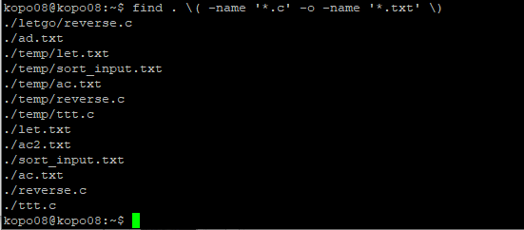
3. 파일 찾기
find . \( -name ‘*.c’ –o –name ‘*.txt’ \)
: -o는 or의 의미로 이름에 .c나 .txt 가 있는 모든 파일을 찾아 출력

Slide 13
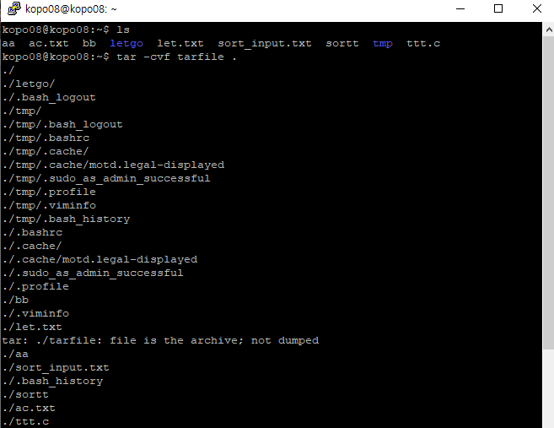
4. tar 명령어
tar –cvf tarfile . : 현 디렉토리에 있는 파일을 tarfile이라는 파일을 생성하여 묶고 그 과정을 리스트업

Slide 14
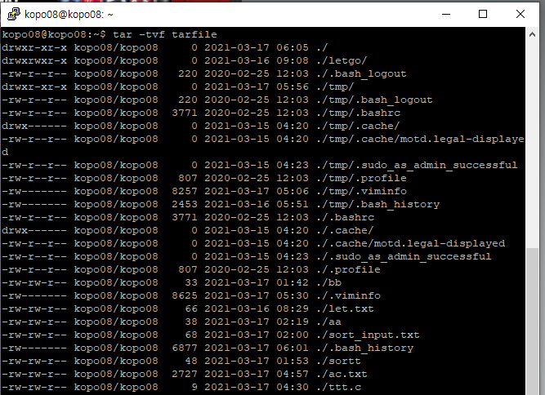
4. tar 명령어
tar –tvf tarfile : tarfile 내에 있는 file의 정보를 모두 리스트업

Slide 15
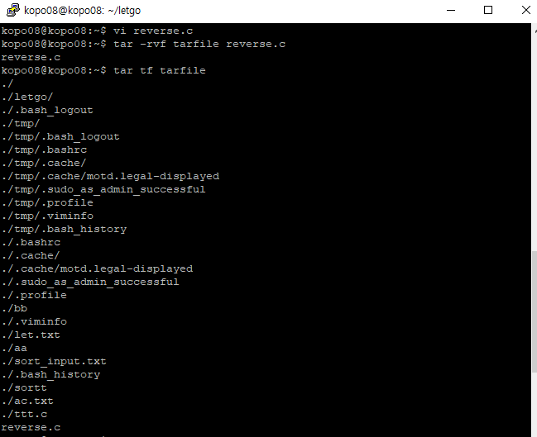
4. tar 명령어
tar –rvf tarfile reverse.c : 새로 생성한 reverse.c 파일을 tarfile에 추가

Slide 16
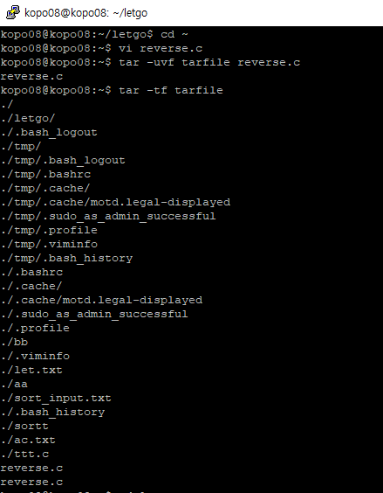
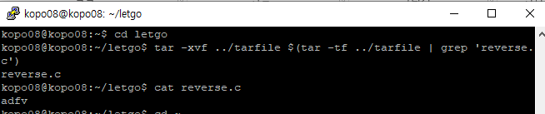
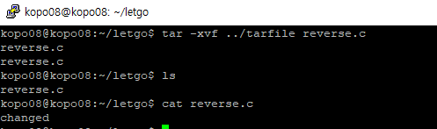
4. tar 명령어
tar –uvf tarfile reverse.c : tarfile 내에 있는 reverse.c 파일을 덮어 씌우기.
tarfile의 목록 조회를 하면 2개로 나오지만 실제 부분 풀기를 하여 출력하면 바뀐 내용만 출력 된다.

Slide 17
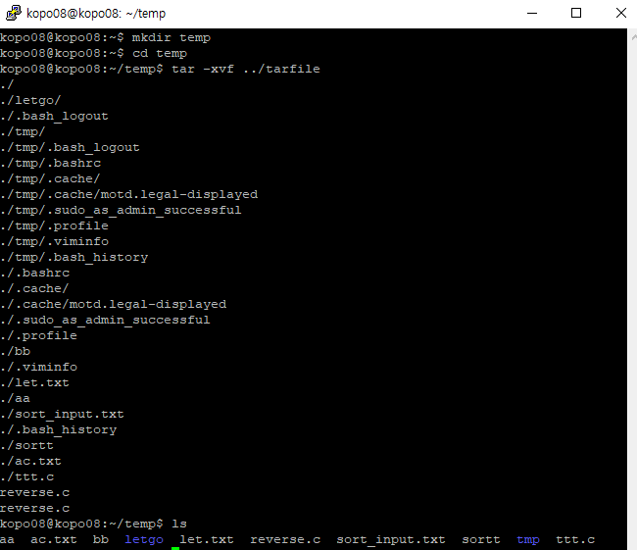
4. tar 명령어
tar –xvf ../tarfile:
tarfile의 경로를 적어주면 해당 디렉토리에 있는
tarfile을 찾아 현재 디렉토리에 파일을 풀어준다

Slide 18
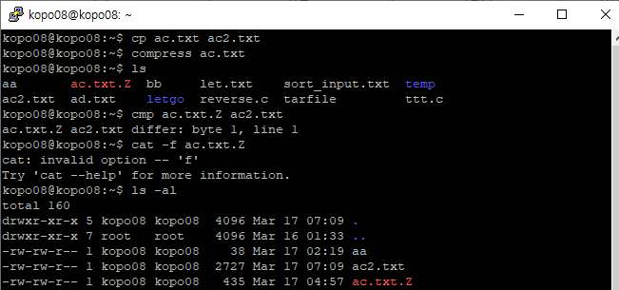
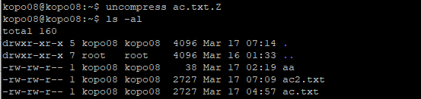
5. compress, uncompress 명령어
***해당 명령어 사용 전, unix에서 많이 쓰이고 linux에서는 잘 쓰이지 않는 명령어이기 때문에 install이 먼저 필요할 수 있다.
“sudo apt install ncompress”명령어를 통해 명령어 패키지를 먼저 설치해주자
compress ac.txt > ac.txt.Z (압축상태)
이름이 다르고 내용은 같은 파일의 크기를 비교한 결과 일반 파일은 크기가 4배정도 크다는 걸 알 수 있다.
uncompress ac.txt.Z > ac.txt (압축해제상태)
다시 파일 크기를 비교하니 같은 크기임을 알 수 있다.

Slide 19
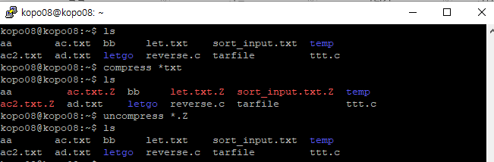
5. compress, uncompress 명령어
compress *.txt/ uncompress *.Z : 모든 txt형태의 파일 압축/ 모든 압축파일 해제

Slide 20
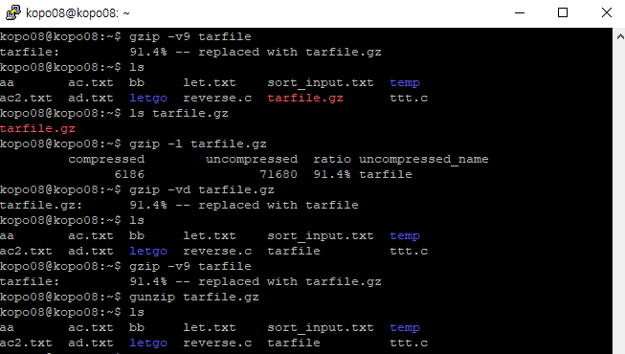
6. gzip 명령어
gzip –v9 tarfile : 가장 높은 수준으로 tarfile 압축
gzip –l tarfile.gz : 압축한 파일의 압축시 파일 크기, 해제시 파일 크기, 해제시 파일 명 등을 보여줌
gzip –vd tarfile (= gunzip tarfile ): tarfile.gz를 해제하는 명령어, gunzip은 잘 쓰이지 않는다.
** gzip 명령어 자체도 tar –zcvf/ -zxvf 로 압축 해제가 가능하기 때문에 자주 쓰이지 않는다.

Slide 21
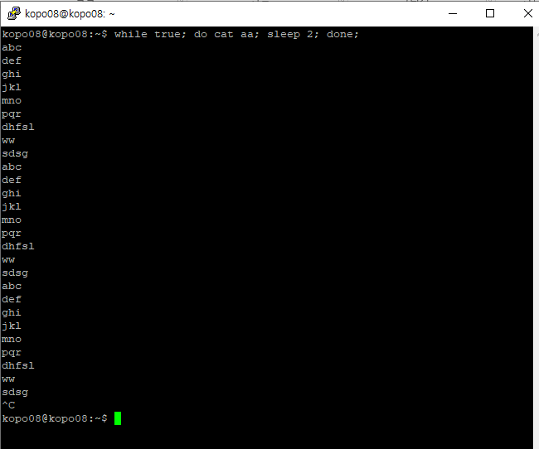
7. while;do;done
while true; do cat aa; sleep 2; done;
aa파일 읽기를 매 2초동안 계속해서 실행하는 반복 명령어이며 ctrl+c 를 통해 빠져나올 수 있다

